Slide 1
心理健康教育
主题班会
心理健康教育
主题班会
XIN LI JIAN KANG JIAO YU ZHU TI BAN HUI
教师：OfficePLUS
班级：XXX

Slide 2
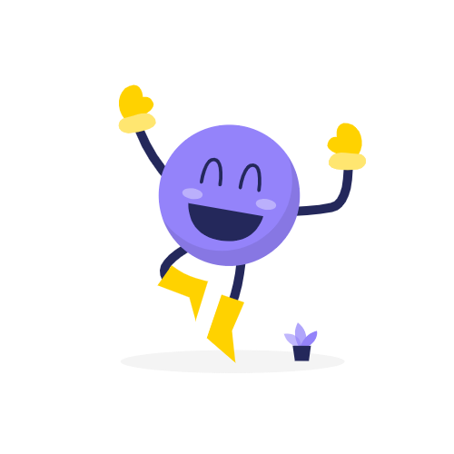
CONTENTS
CONTENTS
什么是心理健康
常见的心理问题
问题形成的原因
如何调整心理问题

Slide 3
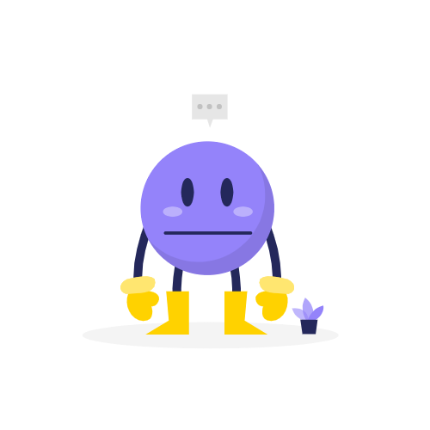
PART ONE
心理健康的定义
心理健康的定义
XIN LI JIAN KANG DE DING YI

Slide 4



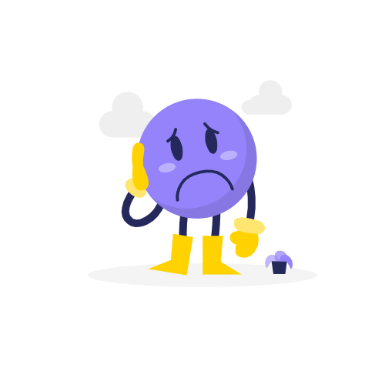
心理健康的定义
健康与心理健康
01
健康的含义是指在心理上、身体上和社会交往上保持健全的状态
心理健康是一种良好的、持续的心理状态与过程，表现为个体具有生命的活力，积极的内心体验，良好的社会适应能力，能够有效地发挥个人的身心潜力以及作为社会一员的积极的社会功能

Slide 5
心理健康的定义
心理健康
心理障碍
02
03
理健康指的是心理的各个方面以及在生活当中活动的过程，处于一个良好或正常的状态
可以表现为性格比较随和、智力正常、认知程度比较正确、情感适当、态度积极、行为恰当以及在陌生环境适应良好等状态。目前心理健康升级为身心健康，也就是心不仅要心理健康，而且要身体健康
心理障碍是指一个人由于生理、心理或社会原因而导致的各种异常心理过程、异常人格特征的异常行为方式，是一个人表现为没有能力按照社会认可的适宜方式行动，以致其行为的后果对本人和社会都是不适应的

Slide 6
心理健康的定义
一般心理问题
心理障碍
3
心理障碍是指个体因各种生理、心理或社会因素引发的心理功能失调和行为异常现象
心理障碍种类：焦虑神经症、心境障碍、
应激障碍、心理生理功能障碍、人格障碍、精神病性障碍
由一般现实生活中遭遇到的日常生活刺激引发的情绪失衡状态，持续的时间较短，个体情绪烦恼但能够在理智控制下，基本维持日常生活、工作、学习、交往等正常状态，但效率有所下降
2
心理健康程度
4
心理健康
1
心理疾病
在表现最为严重，常见的有精神分裂症和心境障碍等

Slide 7
心理健康的具体标准
1
2
3
学习方面
人际关系方面
自我方面
体现为学习的主体
从学习中获得满足感
从学习中增进体脑发展
从学习中保持与现实环境的接触
从学习中排除不必要的恐惧
从学习中形成良好的学习习惯
能了解彼此的权利和义务
能客观地了解他人
关心他人的需要
诚心地赞美和善意地批评
积极地沟通
保持自身人格的完整性
善于正确地评价自我
通过别人来认识自己
及时正确地归因
扩展自己的生活经验
根据自身实际情况确立抱负水平
具有自制力

Slide 8


心理健康教育的意义
可以快速帮助青少年建立正确的人生观
减少青少年违法犯罪的行为
帮助青少年学生养成良好的行为习惯

Slide 9
PART TWO
常见的心理问题
常见的心理问题
CHANG JIAN DE XIN LI WEN TI

Slide 10
心理健康报告数据
13.9%
在我国，4-16岁少年儿童心理障碍和行为问题的发生率高达13.9%
7.4%
3000万
24.6%的青少年抑郁，其中重度抑郁的比例为7.4%
有各类学习、情绪、行为障碍的青少年高达3000万
200万
每年有200万以上18岁以下青少年因心理问题和行为问题辍学

Slide 11
常见的心理问题
自私狭隘心理
逆反心理
表现为心胸狭窄，自私自利
对外界的刺激常产生与常态相背的心理反应
自卑心理
易怒心理
对自己感到怀疑并做出过低评价所产生的心理感受
容易冲动、急躁，爱发脾气，喜怒无常，报复性强
抑郁心理
焦虑异常心理
是较常见的心理失调症，他们内心孤独却不愿倾诉
以担心、紧张或忧虑为特点的、复杂而延续的情绪状态

Slide 12
常见的心理问题
01
抑郁症
每4个青少年就有1个抑郁
近年来，儿童青少年抑郁障碍的患病率有增高趋势。青少年重性抑郁障碍1年患病率为8.2%，1个月患病率为2.6%。
常见心
理问题
02
抑郁症
自杀率比抑郁症还高的病
通常称为双向情感障碍。当代躁郁症的发病年龄一般在二十至三十五岁之间，二十至二十五岁发病多见于狂躁症，三十至三十五岁则是抑郁症的高发期
03
焦虑症
发病率高
一般而言，焦虑障碍很难自愈，在得不到干预的情况下，它通常会持续终生，导致生活的幸福感显著降低

Slide 13
常见的心理问题
群组间差异
结论
女生抑郁高于男生，非独生子女高于独生子女。
女生有抑郁倾向的比例为18.9%，高出男生3.1个百分点，重度抑郁的比例为9%，高出男生3.2个百分点。
非独生子女青少年有抑郁倾向的比例为17.3%，与独生子女相当，重度抑郁的比例为7.7%，高出独生子女1.4个百分点。

Slide 14

常见的心理问题表现
情绪方面
行为方面
各种躯体不适
情绪低落，易激惹、焦虑、担心、容易发火，经常感到无望、无助、无价值，并且社会功能明显受损，交不到朋友，无法上学。
行动力差、拖延，不愿意出门，网瘾、抽烟、喝酒，攻击别人或者自残、自杀等。
睡眠障碍，如入睡困难、睡不深、早醒、多梦等；食欲不振或暴食暴饮；心理痛苦反映在身体上，如喘憋、手抖、尿频、头痛、肚子疼、恶心甚至发热等。

Slide 15
PART THREE
问题形成的原因
问题形成的原因
WEN TI XING CHENG DE YUAN YIN

Slide 16
心理问题频发原因
01
内部原因
青少年正处于生长发育的高峰期，心理发展错综复杂。他们追求成人感，有独立性意向。但这些心理与他们在现实生活中的依赖性出现矛盾。
02
外部原因
父母对心理教育的忽视和无知；
面对错综复杂的社会现状，在猎奇心理的驱使下接触社会传媒不良信息的机会大大增加

Slide 17
造成心理问题的因素
家庭因素
家庭因素
68%
有心理问题的孩子多来自家庭关系不和、亲子关系紧张及家庭教育失当的家庭
社交因素
32%
学习因素
65%
学习因素
围绕着学习产生的问题占青少年心理问题的主要部分，一是恐惧，二是厌学
社交因素
对友谊的珍视和渴求，以及情感丰富的心理特点，使得他们在人际交往中特别注重感情的交流

Slide 18
造成心理问题的因素
睡眠时不足影响心理健康
小学生平均睡眠时长
中学生平均睡眠时长
研究表明
一项最新研究表明，睡眠质量非常差的青少年在以后的生活中更有可能出现心理健康问题。
睡眠不足，不仅可以影响到青少年的生长发育，同时会影响到智力发展，出现焦虑、愤怒、易激惹、抑郁等情绪
特定是睡眠困难与焦虑、抑郁之间呈现纵向关系。睡眠不足与青少年焦虑、抑郁情绪明显相关，并相互影响。睡眠不足可以导致抑郁情绪，但同时，青少年出现抑郁情绪时，会有嗜睡的表现。

Slide 19
造成心理问题的因素
中学生睡眠时间数据统计
数据分析
中倡导小学生、初中生和高中生每天睡眠时间不少于10、9和8个小时
研究发现，90.8%的初中生睡眠不足9小时，84.1%的高中生睡眠不足8小时

Slide 20
PART FOUR
如何调整心理问题
如何调整心理问题
RU HE TIAO ZHENG XIN LI WEN TI

Slide 21
如何调整心理问题
第一条：心理健康是健康的重要组成部分，身心健康密切关联、相互影响
第二条：适量运动有益情绪健康，可预防、缓解焦虑抑郁
第三条：出现心理问题积极求助，是负责任、有知=智慧的表现
第四条：睡不好，别忽视，可能是心身健康问题
第五条：抑郁焦虑可有效防治，需及早评估，积极治疗
第六条：服用精神类药物需遵医嘱，不滥用，不自行减停
第七条：儿童心理发展有规律，要多了解，多尊重，科学引导
第八条：预防老年痴呆症，要多运动，多动脑，多接触社会
第九条：要理解和关怀心理疾病患者，不歧视，不排斥
第十条：用科学的方法缓解压力，不逃避，不消极
心理健康素养十条

Slide 22


青少年正常情绪的特点
特点一
特点二
特点三
特点四
对突来的疫情变化做出积极的反应
每日坚持学习，不管是网课还是其他知识
每日协调好自己的情绪状态，保持轻松、愉快等良好的心理状态
适应环境发生的变化
特点五
特点六
特点七
与同龄人建立平等、互助、和睦的伙伴关系；与家人有良好的沟通渠道
对突如其来的变化反应适度
行为模式符合自己的年龄特点
特点八
特点九
特点十
自控能力、注意力、记忆力和有意识的活动水平正常
充满自信
对失败、压力、挫折正确认识，抵抗能力强

Slide 23


如何保持心理健康
自觉学习
降低期望
增加活动
寻求心理健康的良药
对他人的期望不要过高，避免失望感
积极参加集体活动，加强意志锻炼
01
02
03
04
05
step
step
step
step
step
平常心态
不盲目竞争
养成好心态，注重日常努力
不盲目地与其他同学竞争，避免过度紧张

Slide 24

如何调整心理问题
生理调节
认知调节
行为调节
宣泄调节
情绪的改变总是要伴随生理状态的变化，由此反过来，我们主动的改变生理状态，必然也可以间接地改善情绪
认知是产生情绪和情感的基础，正确的认知产生积极的情绪和情感，错误的认知则产生校级的情绪和情感
行为调节是在分析产生不良情绪行为的情境条件的基础上，通过改变其刺激物或强化物来达到情绪的调节
适度的宣泄，可以把校级的情绪释放出来，从而使紧张的情绪得到缓解，这样会提高学习效率

Slide 25


提升积极心态的方法
良好的品质
自我排解法
如自信心、独立性、自我实现需要等。
恰当的期待值
精神转移法
当人的情感或心理受挫时，要学会自我排解，促进自己不断在抗击挫折、消除心理障碍中成长
提高适应能力
当人的内心期待值超过期待实现值时，由于内心欲望没有得到满足，就会产生失落感，久而久之会导致消极心态的产生。
在一件事上失意了，就应该把精神转移到另一件事上，在新的事情中寻找乐趣
要积极参与有益的社会实践活动，在经常、丰富的活动中正确、深入地了解外界和自己。

Slide 26
培育积极情绪
优势感
真实感
乐观感
满足感
可以通过自我回顾和询问他人两种途径找到自己的优势所在
主动亲近自然，与大自然积极互动
学会积极应对困难，改变面对不好的事情时产生的消极的不合理想法
可尝试记录感恩日志，收藏满足感。养成写感恩日志的习惯

Slide 27
疫情心理调试指南
保持健康生活方式，做好个人清洁卫生
坦然面对情绪变化，理解和接纳负面情绪
科学看待疫情防控，学习情绪调整方法
1
2
3
4
开展室内锻炼活动，保持良好身体状态
5
密切亲友互动交流，做到隔离不隔心
6
培养新兴趣新爱好，让生活变得丰富

Slide 28
塑造健康心理的意义
意义一:
塑造健康的心理有助于青少年确立积极的生活目标与态度，培养健全的人格与个性。
意义二：
痛苦、挫折、失败并不可怕，可怕的是不能正确面对，要正确引导青少年以积极的健康愉悦的心理正确认知和评价压力。

Slide 29
烦恼
问卷检测
提问讨论
学习
压力
情绪

Slide 30
THANKS
THANKS
感谢聆听
感谢聆听

